Slide 1
密码的加密与解密的
数学模型

Slide 2
密码学的基本概念
密码学基本模型
Key
加密密匙
Key
解密密匙
Ciphertext 密 文
Plaintext 明文
Plaintext 明文
发送方
接收方
Encryption
加密
Decryption
解密
不安全信道
密码分析
（Cryptanalysis）
解密：m= D_{K} (c)
加密：c= E_{K} (m)

Slide 3
明文用M（Message，消息）或P（Plaintext，明文）表示，它可能是比特流、文本文件、位图、数字化的语音流或者数字化的视频图像等。
密文用C（Cipher）表示，也是二进制数据，有时和M一样大，有时稍大。通过压缩和加密的结合，C有可能比P小些。
加密函数E作用于M得到密文C，用数学公式表示为：E（M）=C。解密函数D作用于C产生M，用数据公式表示为：D（C）=M。先加密后再解密消息，原始的明文将恢复出来，D（E（M））=M必须成立。

Slide 4
置换密码
Caesar 密码
A | B | C | D | E | F | J | H | I | J | K
0 | 1 | 2 | 3 | 4 | 5 | 6 | 7 | 8 | 9 | 10
密码本
ABCDEFGHIGKLMNOPQRSTUVWXYZ
密文
DEFGHIGKLMNOPQRSTUVWXYZABC
明文
Caesar was a great soldier
密文
Fdhvdu zdv d juhdw vroglhu
CAESAR 密码 ： c=( m+ 3) Mod 26

Slide 5
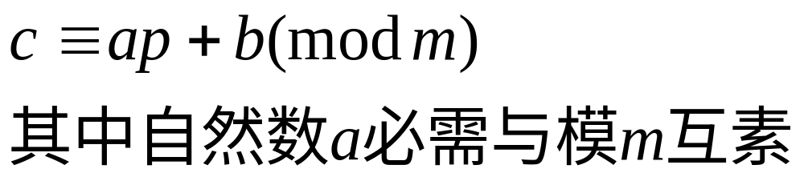

仿射变换密码
上面移位置换密码的一个简单变种就是仿射变换密码，
其数学表示为
在上面例子移位置换密码下，明文中相邻的字母对应的
密文字母也是相邻的，如A和B对应的密文字母分别为D和E,
但在仿射变换下， 对应的密文字母分别为F((3*0+5)mod26=5=F)和I，它们有3个字母的间隔(a=3)

Slide 6
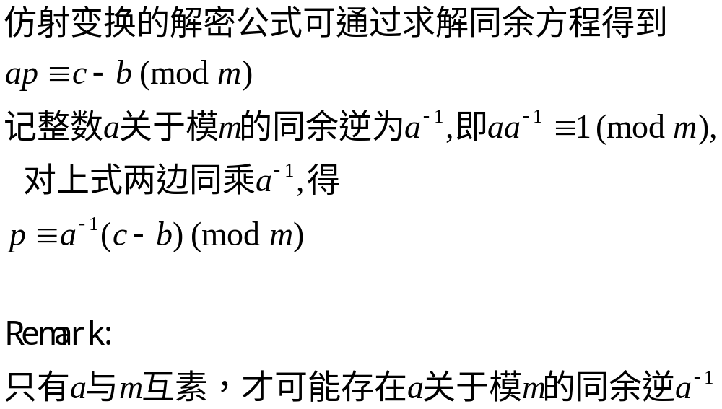

Slide 7
例8.3
假设下面是仿射变换加密的，试破译此文
FSFPR EDLFS HRLER KFXRS KTDMM PRRKF SFUXA FSDHK
FSPVM RDSKA RLVUU RRIFE FKKAN EHOFZ FUKRE SVVS
假设此问题由26个英文字母组成，取m=26.由于与26互素，a有12种
不同的取法，b有26种不同的取法，所以放射变换有12*26=321种。
可采取穷举法来破译。
可以用频率法，即密文中出现次数最多的字母与英文中最常见的字母
对应。
在密文中 在平常统计中
F：出现12次 E：出现频率 13.04%
R：出现12次 T：出现频率 13.04%
S：出现9次 Z：出现频率 0.08%
K：出现8次

Slide 8
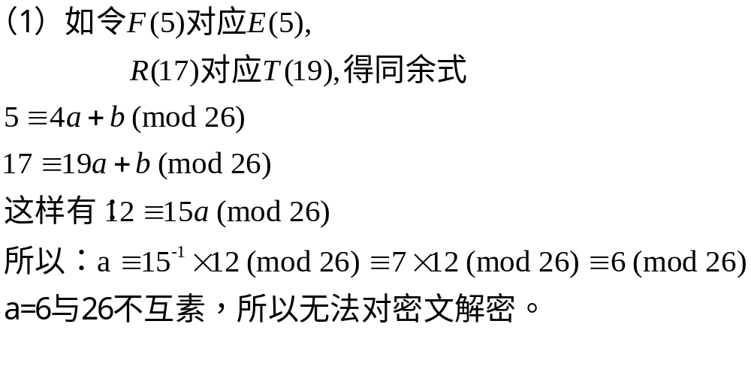

Slide 9
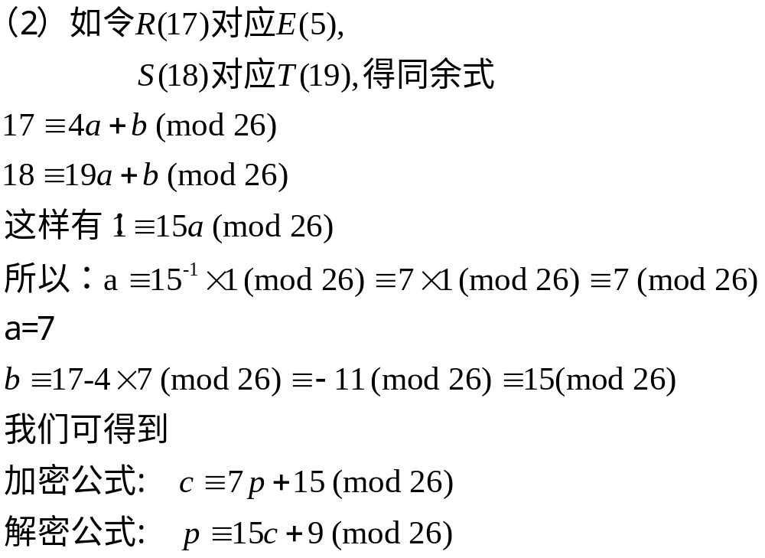

Slide 10
利用上述解密公式对密文进行解密得到：
GTGAE RCSGT KESRE …… RKLGU GXDER TMMT
这是一串没有意义的字符串，解密失败

Slide 11
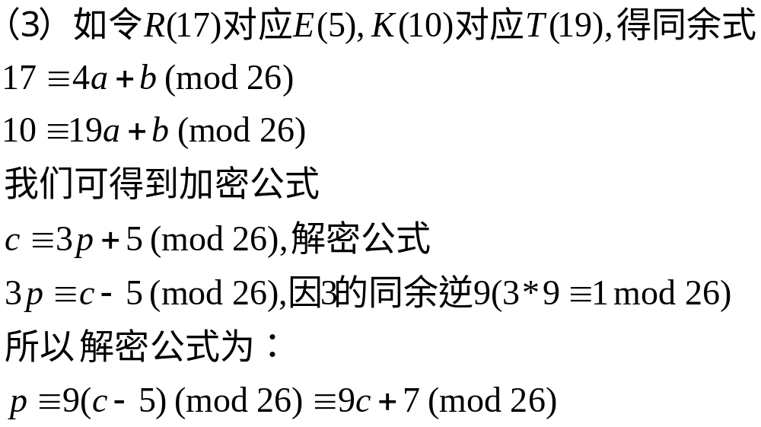
最后破译文为
ANAME RICAN SECRE TAGEN TWILL MEETA NAFGH ANIST
ANMOL EINTH ECOFF EEBAR ATTHU RSDAY AFTER NOON
即AN AMERICAN SECRET AGENT WILL MEET AN
AFGHANISTAN MOLE IN THE COFFEE BAR AT THURSDAY AFTERNOON
破译成功

Slide 12
HILL密码
Hill₂密码中所用的数学手段是矩阵运算。
加密过程：
1）将英文的26个字母与0到25之间的整数建立一一对应关系，称为字母的表值，然后根据明文字母的表值，将明文信息用数字表示。设明文信息只用26个大写字母表示，通讯双方给出这26个字母的表值如下：
A | B | C | D | E | F | G | H | I | J | K | L | M
０ | １ | 2 | 3 | 4 | 5 | 6 | 7 | 8 | 9 | 10 | 11 | 12
N | O | P | Q | R | S | T | U | V | W | X | Y | Z
13 | 14 | 15 | 16 | 17 | 18 | 19 | 20 | 21 | 22 | 23 | 24 | 25

Slide 13



2）选择一个二阶可逆整数方阵A，称为Hill₂密码的加密矩阵，它是加密体制的“密钥”，是加密的关键，仅通讯双方掌握。
3）将明文字母分组。 Hill₂ 使用的是二阶矩阵，所以将明文字母每2个一组（可以推广至Hill_{n}密码），若最后仅有一个字母，则补充一个没有实际意义的哑字母。这样使得每组都有2个字母，查出每个字母的表值，构成一个二维列向量 。
4）令 ，由 的两个分量反查字母表值得到的两个字母即为密文字母。

Slide 14


ＨILL密码的数学模型
表值
分组
字母（明文）
一组数
向量
左乘
A
密文
向量
反查表值
解密过程：加密过程的逆过程。

Slide 15
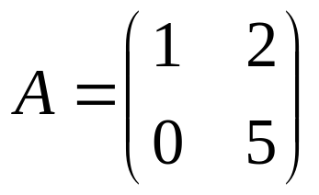
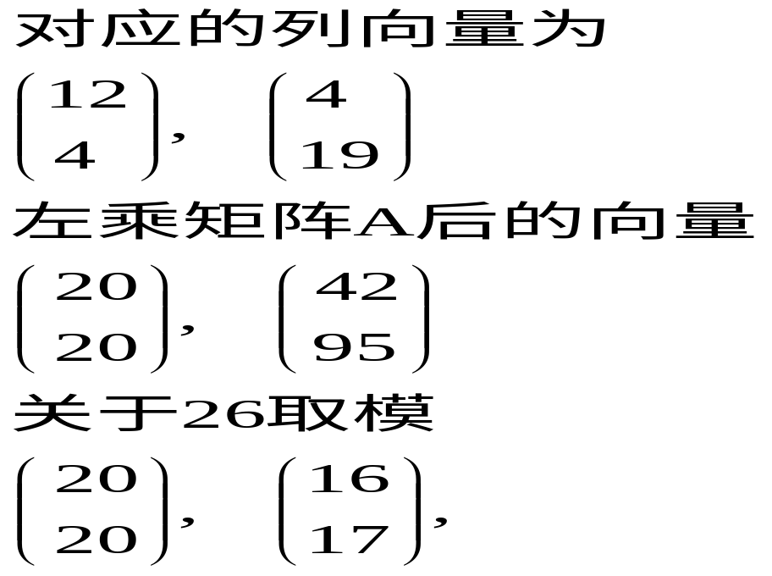
例：设明文为“MEET求这段明文的 Hill₂ 密文。
将明文分为： ME ET
对应密文
UUQR

Slide 16
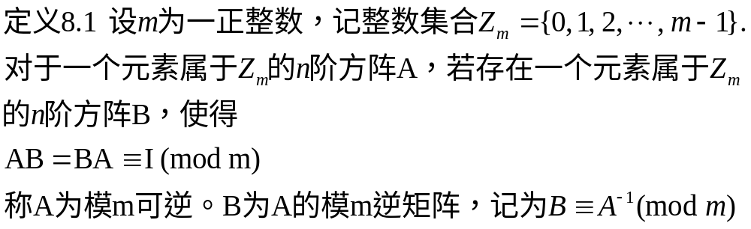
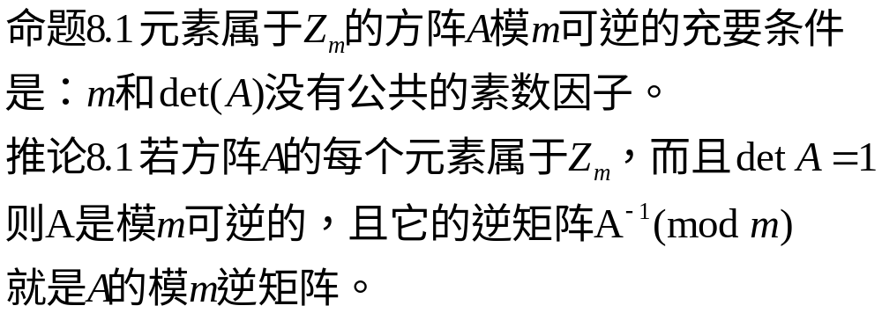

Slide 17
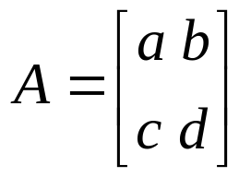
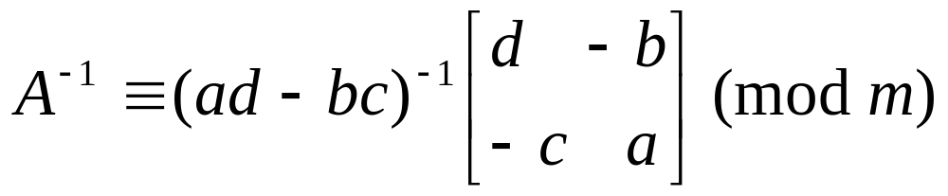
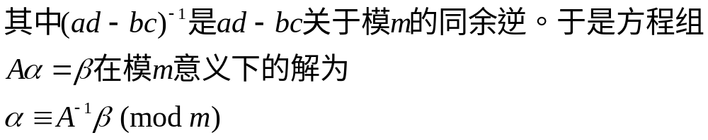
设方阵 满足命题8.1的条件
容易验证

Slide 18
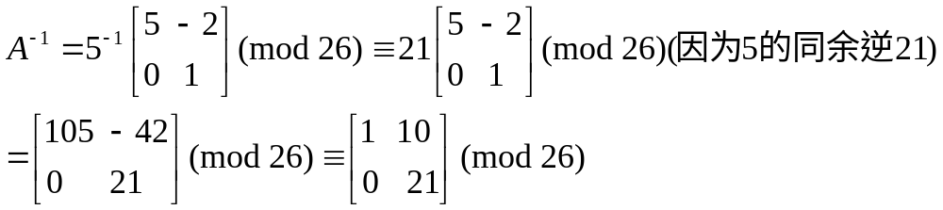
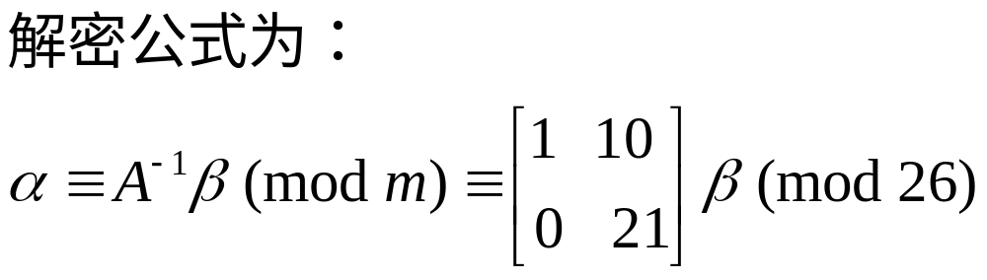
对上面例子,det(A)=5,它与26互素，所以满足
8.1的条件，故A关于模26的逆为

Slide 19
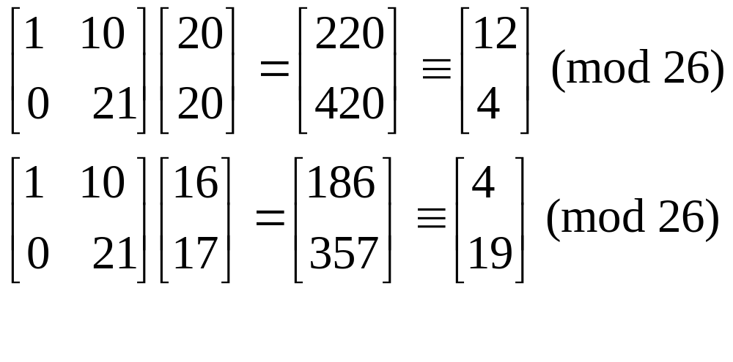
对密文UUQR进行解密得到
即明文MEET

Slide 20
Hill密码的加密与解密过程类似于在n维向量空间中进行线性变换及其逆变换。每个明文向量是一个Z_{m}上的n维向量，乘以加密矩阵并对m取余，仍为Z_{m}上的一个n维向量。由于加密矩阵A为模m的可逆矩阵，所以如果知道了n个线性无关的n维明文向量及其对应的密文向量，就可以求出它的加密矩阵A及其模m的逆矩阵A⁻¹(mod)
例子详见P88,例8.5

Slide 21
公开密钥系统
Hill密码的加密和解密都只需要加密矩阵这个密钥就可以了。
这种系统称为单密钥系统。如果加密和解密使用两个不同的
密钥，则称为双密钥系统，也称为公开密钥系统。密钥的拥
有者将其中一个密钥公开，另一个保密。
双密钥系统（1）W.Diffie 和 M.Hellman最早提出
（2）R.L.Rivest, A.Shamir和 L.Adleman
提出第一个方法
双密钥系统的程序是这样的
收方先告诉发方如何把情报制成密码（敌人也听到）
发方依法发出情报的密文（敌人也可能收到密文）
收方将密码还原成原文（敌人却解不开密文）

Slide 22
公钥密码系统的加密原理
每个通信实体有一对密钥（公钥，私钥）。公钥公开，用于加密，私钥保密，用作解密
A向B 发送消息，用B的公钥加密
B收到密文后，用自己的私钥解密
A
B
C的公钥
B的公钥
B的私钥
PlainText
加密
算法
cipher
解密
算法
PlainText
任何人向B发送信息都可以使用同一个密钥(B的公钥)加密
没有其他人可以得到B 的私钥，所以只有B可以解密

Slide 23
公钥密码系统的签名原理
A
A的私钥
A的公钥
B
PlainText
加密
算法
cipher
解密
算法
PlainText
A向B 发送消息，用A的私钥加密（签名）
B收到密文后，用A的公钥解密（验证）

Slide 24
3.3.2 RSA算法简介
Ron Rivest, Adi Shamir , Leonard Adleman
RSA的安全性基于大数分解的难度
RSA在美国申请了专利（已经过期），在其他国家没有
RSA已经成了事实上的工业标准，在美国除外

Slide 25
数论基础
a与b的最大公因数：gcd (a, b)
  gcd(20, 24)=4 , gcd (15, 16)=1
如果gcd(a, b)=1 ，称a与b 互素
模运算 mod
  a= q n +r 0≤r<n ; q=[a/n] ;
  [x] 表示小于或等于x的最大整数
  a=[a/n]n + (a mod n) , r = m mod n
  如果 (a mod n )= (b mod n) ，则称a 与b 模n同余，记为 a ≡ b mod n
  例如， 23 ≡8 mod 5 , 8 ≡1 mod 7

Slide 26
数论基础（续）
模运算是可交换的、可结合的、可分配的
(a+b) mod n = ((a mod n ) + (b mod n) ) mod n
(a-b) mod n = ( (a mod n) – (b mod n) ) mod n
(a×b) mod n = ( (a mod n )× （b mod n) ) mod n
(a × (b+c) ) mod n = （( a ×b) mod n + (a ×c) mod n）mod n
幂,模运算 mª mod n
m² mod n = (m×m) mod n = (m mod n ) ² mod n
m⁴ mod n = (m² mod n ) ² mod n
m⁸ mod n = ( (m² mod n )² mod n )² mod n
m²⁵ mod n = (m × m⁸ × m¹⁶) mod n

Slide 27
数论基础（续）
欧拉函数ф(n)
  n是正整数， ф(n) 是比n小且与n 互素的正整数的个数
    ф(3)=|{1, 2}| =2
    ф(4)=|{1, 3}| =2
    ф(5)=|{1, 2, 3, 4 }| =4
    ф(6)=|{1, 5}| =4
    ф(7)=|{1, 2, 3, 4, 5, 6}| =6
    ф(10)=|{1, 3, 7, 9}| =4
    ф(11)=|{1, 2,3,4,5,6, 7,8, 9,10}| =10
  如果p是素数，则ф(p)=p-1, 比如ф(2), ф(5)， ф(11)
  如果p,q 是素数，则ф(pq)=ф(p) ф(q)＝ (p-1)(q-1) 。比如，ф(10)= ф（2*5）= ф（2） ф（5）=1*4=4

Slide 28
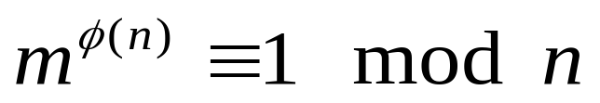
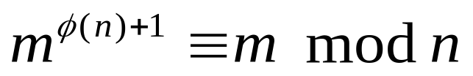
数论基础（续）
欧拉定理
若整数m 和n 互素，则
等价形式
例如：
m=3, n=10; ф(10)=4
m^{ф(n)}=3⁴=81 ; 81 mod 10 = 1
即
81≡ 1 mod 10
3⁴⁺¹ = 243 ≡ 3 mod 10

Slide 29
数论基础（续）
推论：给定两个素数p, q , 两个正整数 n, m ，使得n=pq, 0<m<n ； 则对于任意正整数k ，下列关系成立：
  m ^{kф(n)+1} ≡ m mod n

Slide 30
RSA算法操作过程
密钥产生
  1. 取两个大素数 p, q , 保密;
  2. 计算n=pq，公开n;
  3. 计算欧拉函数ф(n) =（p-1）(q-1)；
  4. 任意取一个与ф(n) 互素的小整数e, 即
  gcd (e, ф(n) )=1; 1<e< ф(n)
  e作为公钥公开;
  5. 寻找d, 使得
  de ≡1 mod ф(n) , ed =k ф(n) +1
  d 作为私钥保密。
p=7,q=17
n=119
Ф(n)=96
选择e=5
5d=k×96＋1
令 k=4, 得到
求得d=77

Slide 31
RSA 算法加密/解密过程
密钥对（KU, KR）:
  KU={e, n} , KR={d, n}
加密过程
  把待加密的内容分成k比特的分组，k≤ log₂n，并写成数字，设为M,则：
    C= Me mod n
解密过程
    M = C^{d} mod n
{5,119}
{77,119}
c=m⁵ mod 119
m=c⁷⁷ mod 119

Slide 32
RSA加密过程举例
p=7,q=17, n=7*17=119
ф(n)=(7-1)×(17-1)=96
选 e=5, gcd (e, ф(n)) = gcd (5, 96)=1;
寻找 d，使得 ed ≡1 mod 96 , 即 ed= k*96+1, 取 d= 77
公开(e,n)=(5, 119)
将d 保密，丢弃p, q；
加密：
m=19
19 ⁵≡ 66 mod 119 , c= 66
解密
66⁷⁷ mod 119 =?

